Slide 1
8. DERS
PYTHON’DA VERİ YAPILARI
(DATA STRUCTURES)
Öğr. Gör. Fatih KAZDAL

Slide 2
BÖLÜM BAŞLIKLARI
GİRİŞ
LİSTE (LİST) VERİ YAPISI VE DİZİLER
LİSTE ELEMANLARINA ERİŞİM
LİSTE METOTLARI
LİSTE ÜRETEÇLERİ (LIST COMPREHENSIONS)
LİSTE UYGULAMA ÖRNEKLERİ
LİSTELERDEN YIĞIN(STACK) VERİ YAPISI OLUŞTURMA
LİSTELERDEN KUYRUK (QUEUE) VERİ YAPISI OLUŞTURMA
TUPLE(DEMET) VERİ YAPISI
DEMET ELEMANLARINA ERİŞİM
LİSTE VEYA DEMET YAPILARINDA ARAMA
SET(KÜME) VERİ YAPISI
MATEMATİKSEL KÜME İŞLEM VE FONKSİYONLARI
KÜME(SET) METOTLARI
SÖZLÜK (DICT) VERİ YAPISI
SÖZLÜK (DICT) METOTLARI
BÖLÜM DEĞERLENDİRME SORULARI

Slide 3
GİRİŞ
Veri (data), işlenmemiş, bilgi veya bilginin ham halidir. Bilgi ise, en basit anlamda verinin işlenmiş halidir.
Bir programın, önemli ve birbirinden ayrılmaz bileşenleri ‘veri yapıları ve algoritmaları’ dır. Adını ‘Dijkstra’ isimli en kısa yol algoritmasına da adını veren bilgisayar bilimcisi Edsger Dijkstra’ya göre bir program; ‘Veri Yapıları + Algoritma’ birleşiminden oluşmaktadır.
Algoritmalar tarafından işlenen ve en temel elemanlara (sayısal bilgiler, metinsel bilgiler, resimler, sesler, vb.) veri adı alır. Bir algoritmanın etkin, anlaşılır ve doğru olabilmesi için algoritmanın işleyeceği verilerin düzenlenmesi, işlenmesi gerekir.
Verilerin düzenlenme biçimleri de önemlidir. Çünkü yapı iyi tasarlandığında veya seçildiğinde ‘etkin, anlaşılır, doğru ve hızlı çalışan ama az kaynak kullanan’ programlar geliştirmek mümkün olmaktadır.

Slide 4
Verilerin düzenlenme biçimini belirleyen yapıtaşlarına veri yapıları denir. Değişik algoritmalarda verilen diziler (arrays), listeler(list), demetler(tuples), kümeler(sets), sözlükler(dicts), yığınlar(stacks) ve kuyruklar(queues) gibi veri yapıları şeklinde düzenlenmesi gerekebilir.
Kümeler (set),listeler(list) ve sözlükler(dict) değiştirilebilir (mutable) veri tipleri iken demetler(tuple) ve karakter dizileri değiştirilemez (immutable) veri tipinde yapılardır.
dir() Fonksiyonu ile Veri Yapılarının Metotlarını Öğrenme:
Tüm veri yapılarının kendine has metotları vardır. Hangi veri tipinin veya veri yapısının hangi metotlara sahip olduğu ‘dir()’ fonksiyonu ile öğrenilebilir. Liste metotları için dir(list); demet metotları için dir(tuple); sözlük metotları için dir(dict) ve küme metotları için dir(set) sorguları/komutları kullanılabilir.
Örnek 1.1: Liste, Demet, Küme ve Sözlük veri yapılarına özgü metotları veren bir program yazınız.

Slide 5
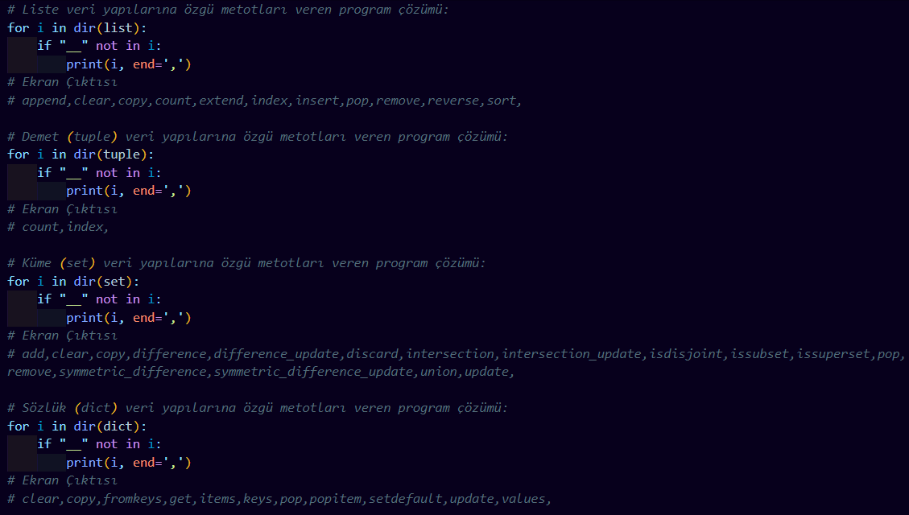
Örnek 1.1 Çözümü: Liste, Demet, Küme ve Sözlük veri yapılarına özgü metotları veren bir program yazınız.
Örnek 1.1 Çözümü
(ornek_1.1.py)

Slide 6
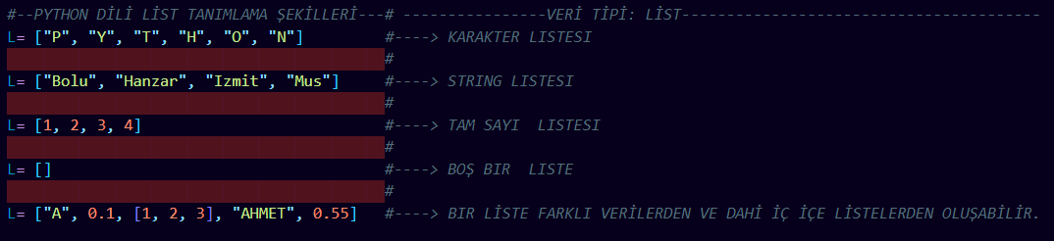
LİSTE (LİST) VERİ YAPISI VE DİZİLER
Python’da listeler, klasik anlamda dizilerin (arrays) yerini alan yapılardır. Fakat çok daha işlevseldir. Klasik dizi yapılarından farklı olarak listeler aynı tip elemanlardan oluşmak zorunda değildir.
Listeler, bir sıralı elemanlar dizinsidir. [] köşeli parantezler arasına yazılan sıralı elemanlar dizisi, birer listedir ve veri tipi <list> dir.
Örnek 2.1
(ornek_2.1.py)

Slide 7
LİSTE ELEMANLARINA ERİŞİM
Liste ismini takiben parantez içerisinde belirtilen numaraya indis adı verilir. Bir listenin elemanlarına aynı stringlerde olduğu gibi indis numarası ile doğrudan erişilebilir ve değiştirebilirsiniz (mutable özelliğe sahiptirler.)
Aşağıdaki tablodan da görüleceği üzere listelerin indis numarası 0’dan başlar. Aynı karakter dizilerinde de olduğu gibi indisler de negatif değerler alabilir. Negatif indis numaraları ise -1’den başlar.
L listesinin elemanları | 1 | 3 | 5 | 7 | 9 | 11 | 13
Liste elemanlarına erişim ‘Liste_adı[indisnumarası]’ | L[0] | L[1] | L[2] | L[3] | L[4] | L[5] | L[6]
 | L[-7] | L[-6] | L[-5] | L[-4] | L[-3] | L[-2] | L[-1]
TABLO 1.1

Slide 8
LİSTE METOTLARI
Listeler karakter dizileri (stringler) ile aynı dilimleme (: operatörü ) işlemlerini destekler. Ayrıca aşağıda verilen liste metotları kullanılarak liste üzerinde her türlü işlem gerçekleştirilebilir.
Liste Metotları | Açıklaması | Örnek Kullanım
L.append(x) | Liste sonuna x elemanını ekler. Eşdeğeri: L[len(L):] = [x] ‘ dir. | L = [1, 3, 5, 7] L.append(9) print(L) #[1, 3, 5, 7, 9]
L. extend(L2) | Mevcut listenin sonuna L2 listesini ekler. Eşdeğeri: L[len(L):] = L2 veya L+=L2 | L2 = [9, 11, 13] L.extend(L2) print(L) #[1, 3, 5, 7, 9, 11, 13]
L.insert(i,X) | X elemanını L listesinin i.indisli elemanının arkasına ekler. | L = [1, 3, 5, 7] L.insert(2, 4) print(L)# [1, 3, 4, 5, 7]

Slide 9
Liste Metotları | Açıklaması | Örnek Kullanım
L.remove(x) | Listedeki ilk `x` elemanını siler. | L = [1, 3, 5, 7] L.remove(3) print(L) #[1, 5, 7]
L.pop(i) | Listeden i indis numarası verilen elemanı siler. | L = [1, 3, 5, 7] L.pop(3) print(L) #[1, 3, 5]
L.clear() | Listedeki tüm elemanları siler. Eşdeğeri: del L[:] | L = [1, 3, 5, 7] L.clear() print(L) # []
L.index(X) | X elemanının indisini döndürür. | L = [1, 3, 5, 7] print(L.index(5)) #2
L.count(X) | Liste veya demetteki ‘X’ elemanlarının sayısını/adedini döndürür. | L = [1, 3, 5, 7] print(L.count(5)) #1

Slide 10
Liste Metotları | Açıklaması | Örnek Kullanım
L. copy() | Listenin bir kopyasını oluşturur. Eşdeğeri: L[:] dir. | L = [1, 3, 5, 7] L2=L.copy() print(L2) #[1, 3, 5, 7]
L.reverse() | Liste elemanlarını ters sırada oluşturur. | L = [1, 3, 5, 7] L.reverse() print(L) #[7, 5, 3, 1]
L. sort() | Aynı tip elemanlardan oluşan listenin içeriğini küçükten büyüğe doğru sıralar. | L = [3, 7, 1, 9] L.sort() print(L) # [1, 3, 7, 9]
TABLO 2.1
*Kaynakça: https://docs.python.org/3.8/tutorial/datastructures.html

Slide 11
LİSTE ÜRETEÇLERİ (LIST COMPREHENSIONS)
Liste üreteçleri, istenen değer ve aralıkta liste elemanlarını oluşturmak için kullanılırlar. Amaç, tek satırlık kod ile liste elemanlarını oluşturmaktadır.
Aşağıdaki tabloda örnekleri inceleyebilirsiniz:
İstenen Liste Değerleri | Tek Satırlık Liste Üreteci | Normal Kod Eşdeğeri
0’dan 100’e kadarki sayılardan oluşan bir L listesi | L = [i for i in range (100)] | L = [] for i in range(100): L=L+ [i]
0’dan 10’a kadarki sayıların karesinden oluşan bir L listesi | L= [x**2 for x in range (10)] | L= [] for x in range (10): L.append(x**2)
0’dan 100’e kadar çift sayılardan oluşan bir L listesi | L= [i for i in range (100) if i % 2 ==0] | L= [] for i in range(100): if i % 2==0: L=L +[i]

Slide 12
İstenen Liste Değerleri | Tek Satırlık Liste Üreteci | Normal Kod Eşdeğeri
0’dan 100’e kadar tek sayılardan oluşan bir L listesi | L= [i for i in range (100) if i % 2 !=0] | L= [] for i in range(100): if i % 2!=0: L=L +[i]
0’dan 100’a kadar 3’ün katlarından oluşan bir L listesi | L= [i for i in range(100) if i % 3==0] | L= [] for i in range(100): if i %3 ==0: L=L +[i]
100’den 5’e kadar 5’er 5’er azalan sayılardan oluşan bir L listesi | L= [i for i in range (100, 0, -5)] | L= [] for i in range(100, 0, -5): L=L +[i]
L= [ [0, 1, 2, 3], [0, 1, 2, 3], [0, 1, 2, 3], ] Şeklinde 3 satır, 4 sütundan oluşan bir matris ve formatılı ekran çıktısı | L=[j for i in range(3) for j in range(4)] #Dilimleyerek 3 liste halinde formatlı yazdıralım A=L[:4] B=L[4:8] C=L[8:] print(‘\n’, A, ‘\n’, B, ‘\n’, C) | L=[] for i in range(3): for j in range(4): L.append(j) for x in L: print(x, end=‘ ’) if x==3: print(‘\n’)

Slide 13
İstenen Liste Değerleri | Tek Satırlık Liste Üreteci | Normal Kod Eşdeğeri
Verilen bir cümlenin sessiz harflerinden oluşan L listesi | cumle= ‘Denemek ve başarısız olmak en azından öğrenmek demektir’ L=[i for i in cümle if not i in ‘aeıioöuü’] | L= [] for i in range(100): if i % 2!=0: L=L +[i]
10-100 arasındaki asal sayılardan oluşan bir L listesi | L=[i for i in range(10, 100) if i%2!=0 and i%3!=0 and i%5 !=0 and i%7!=0] | L= [] for i in range(100): if i %3 ==0: L=L +[i]
TABLO 3.1
Bu örneklerden görüleceği üzere liste üreteçleri kullanılarak nasıl ki tek satırda ve hızlı bir şekilde listeler oluşturulabiliyorsa benzer şekilde demet (tuple), sözlük(dict) ve küme(set) üreteçleri de kullanılabilir/oluşturulabilir ve tek satırlık işlemler yapılabilir.

Slide 14
LİSTE UYGULAMA ÖRNEKLERİ
Örnek Soru 1.1: 0-24 arasındaki çift sayıları listeleyen ve toplamını gösteren programı yazınız.

Slide 15
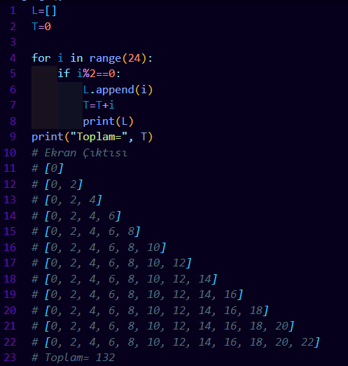
Örnek Soru 1.1 Çözümü:
Örnek Soru 1.1 Çözümü
(ornek_soru_1.1.py)

Slide 16
Örnek Soru 2.1: Girilen para miktarını şu anda kullanılmakta olan para küpürlerine ‘200-100-50-20-10-5-1-0.5-0.25-0.10-0.05’ göre en az sayıda küpür ile ödemek için bir veznedara yardımcı olacak programı yazınız.

Slide 17
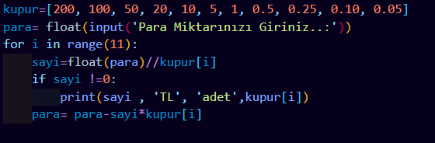
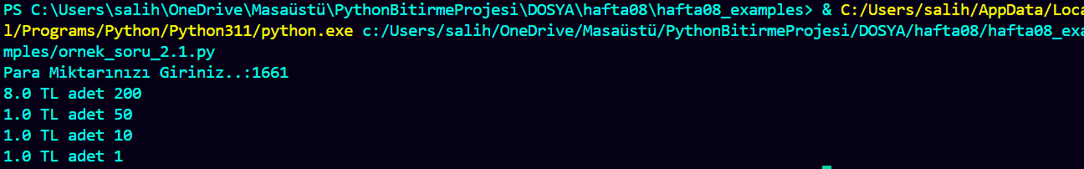
Örnek Soru 2.1 Çözümü:
Örnek Soru 2.1 Çözümü
(ornek_soru_2.1.py)
Örnek Soru 2.1 Ekran Çıktısı
(ornek_soru_2.1.py)

Slide 18
Örnek Soru 3.1: ’latif’ kelimesinin karakterlerinden oluşan A dizisini küçükten büyüğe doğru sıralayan programı yazınız.

Slide 19
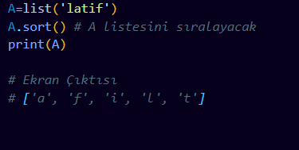
Örnek Soru 3.1 Çözümü:
Örnek Soru 3.1 Çözümü
(ornek_soru_3.1.py)
Örnek Soru 3.1 Ekran Çıktısı
(ornek_soru_3.1.py)

Slide 20
Örnek Soru 4.1: A dizisinin elemanlarını, ters sırada B dizisine kopyalan ve ekranda gösteren programı yazınız.

Slide 21
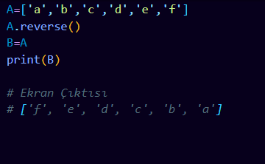
Örnek Soru 4.1 Çözümü:
Örnek Soru 4.1 Çözümü
(ornek_soru_4.1.py)
Örnek Soru 4.1 Ekran Çıktısı
(ornek_soru_4.1.py)

Slide 22
Örnek Soru 5.1: Girilen rakam değerine göre yılın kaçıncı ayı olduğunu hesaplayıp ekranda gösteren programı yazınız. [Ay değerleri 1 ile 12 arasında girilmezse kullanıcıya uyarı mesajı verilecektir.] Programın örnek çıktısı:
Kaçıncı ay..:6
6 . ay..:Haziran

Slide 23
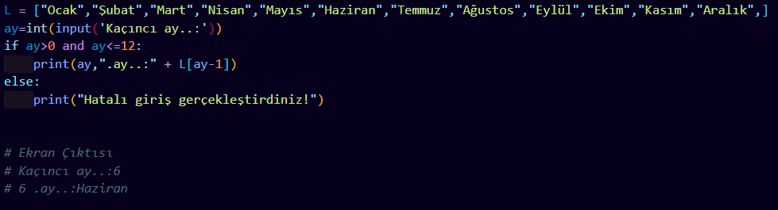
Örnek Soru 5.1 Çözümü:
Örnek Soru 5.1 Çözümü
(ornek_soru_5.1.py)
Örnek Soru 5.1 Ekran Çıktısı
(ornek_soru_5.1.py)

Slide 24
Örnek Soru 6.1: 0-34 arasındaki sayılardan asal olanları A dizisinde olmayanları da b dizisinde tutan ve ekranda gösteren programı yazınız.

Slide 25
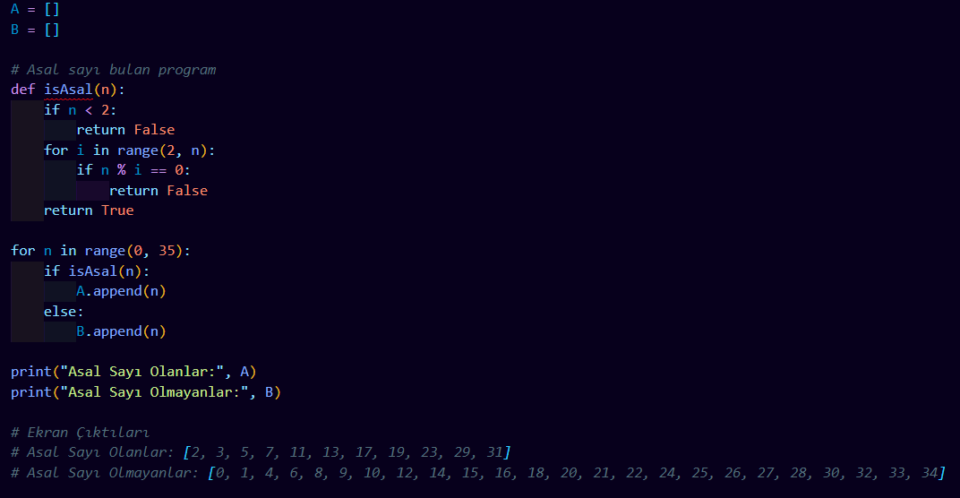
Örnek Soru 6.1 Çözümü:
Örnek Soru 6.1 Çözümü
(ornek_soru_6.1.py)
Örnek Soru 6.1 Ekran Çıktısı
(ornek_soru_6.1.py)

Slide 26
LİSTELERDEN YIĞIN (STACK) VERİ YAPISI OLUŞTURMA
Yığın (stack), eleman ekleme ve çıkarma işlemlerinin dizinin/listenin en son konumuna (top) göre yapıldığı özel bir yapıdır. Yığın, Son giren-İlk çıkar (Last In – First Out) (LIFO) mantığı ile çalışır ve ara elemanlara erişim doğrudan yapılmaz.
İşte yığının çalışma mantığını anlamanız için aşağıdaki örnekleri inceleyiniz:
Mutfak rafındaki üst üste yerleştirilmiş tabaklar.
Bir masa üzerine üst üste yerleştirilmiş kitaplar.
Mutfaktaki rafta üst üste yerleştirilmiş tabaklardan birini almak istediğinizde doğal olarak en üstteki tabağı alırsınız veya rafa bir tabak koymak istediğinizde, o tabak en üstteki tabağın üzerine yerleşir. En üsteki tabak yerine aradaki bir tabağı çekmeye çalışırsanız yıkım/kaos olur.
Yığın( stack ) yapısında, sadece en son eklenen (en üsteki) elemana erişebiliriz. Bu özelliği itibarı ile yığınlar, üst tarafı açık, alt tarafı kapalı olan aynı zamanda (sürekli olarak büyüyen veya küçülen) sıralı dinamik listelere benzetilebilir.

Slide 27
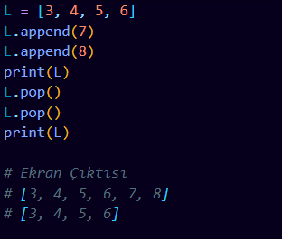
Yığın yapılarında iki temel işlem söz konusudur. Birincisi yığına eleman ekleme (append) diğeri ise yığından son eklenen elemanı çıkarma (pop) işlemidir. Yığın(stack) yapısına yeni bir eleman eklemek veya çıkarmak istendiğinde, bu elemanı listenin en sonuna eklemek için append(), çıkarmak için ise pop() metotları/fonksiyonları kullanılır.
Örnek 3.1: Yığına eleman ekleme ve çıkarma işlemlerini liste yapısını kullanarak gerçekleştiriniz.
Örnek 3.1 Çözümü
(ornek_3.1.py)

Slide 28
LİSTELERDEN KUYRUK (QUEUE) VERİ YAPISI OLUŞTURMA
Kuyruk (Queue), eleman ekleme işlemlerinin listenin sonundan, çıkarma işlemlerinin ise listenin başından yapıldığı özel bir veri yapısıdır. Kuyruk, İlk Giren- İlk Çıkar (First In – First Out)(FIFO) mantığı ile çalışır ve ara elemanlara erişim doğrudan yapılamaz, Kuyruğa ilk giren ilk çıkardan maksat, ‘ilk gelen ilk hizmet alır.’ anlamındadır.
İşte size kuyruğun çalışma mantığını anlatan günlük hayatta karşılaştığınız birkaç örnek;
Banka Sırası: Bankalarda veya diğer hizmet sağlayıcı yerlerde müşteriler genellikle bir kuyruk oluşturur. İlk gelen müşteri, hizmet alırken diğer müşteriler kuyrukta bekler. Hizmet alımı tamamlandığında ise sıradaki müşteri hizmet almak için çağrılır. Bu durumda, kuyruk mantığı kullanılarak müşteriler sırayla hizmet alır.
Otobüs Durağı: Bir otobüs durağında otobüsleri bekleyen insanlar, genellikle bir kuyruk oluştururlar. Otobüslerin geldiği sırayla insanlar biner ve otobüs hareket ettiğinde diğer insanlar sırayla binmek için bekler. Bu da kuyruk mantığının bir örneğidir.

Slide 29
Yemek Siparişi: Restoranlarda veya fast food zincirlerinde sipariş veren insanlar, genellikle bir kuyrukta beklerler. Siparişler, sıradaki müşterinin siparişini alınca hazırlanır ve diğer müşteriler sırayla hizmet alır. Bu durumda da kuyruk mantığı kullanılır.
Postane İşlemleri: Postanelerdeki işlemler sırasında da kuyruk mantığı kullanılır. İnsanlar, sıradaki işlemlerini yapmak için sırayla beklerler. Örneğin, posta göndermek, paket almak veya fatura ödemek gibi işlemler sırasında kuyruk mantığı uygulanır.
Kuyruk (queue) yapısında da yığın yapısında olduğu gibi iki işlem söz konusudur. Birincisi kuyruğa eleman ekleme (append), diğeri ise eleman (popleft) işlemleridir. Python kuyruk veri yapısında bir elemanı kuyruğun en sonuna eklemek için append(), kuyruğun başından çıkarmak için ise pop(0) veya popleft() metotları kullanılır.
Ayrıca bu işlemler için ‘deque’ sınıfına ait metotlar da (popleft() gibi ) kullanılabilir. Bunun için ‘ from collections import deque ’ komut satırını program başına eklemek gerekir.

Slide 30
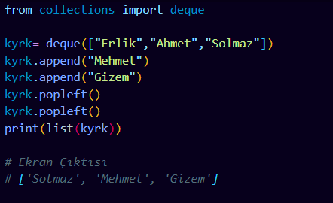
deque(double ended queue) sınıfı; oluşturduğu listenin hem başına hem de sonuna erişen metotlara sahiptir. Örneğin; listenin sonuna append() ile eleman eklerken, pop() ile siler, listenin başına ise appendleft() ile eleman eklerken, popleft() ile siler. Daha detaylı bilgi için https://docs.python.org/3.12/library/collections.html#collections.deque adresine bakabilirsiniz.
Örnek 4.1: Kuyruğa eleman ekleme veya kuyruktan eleman çıkarma işlemlerini gerçekleştiren basit bir program yazınız.
Örnek 4.1 Çözümü
(ornek_4.1.py)

Slide 31
Örnek Soru 7.1: Bir metindeki parantezlerin düzgün eşleşip eşleşmediğini kontrol eden bir program nasıl yazılır?
Örneğin, "((()))" veya "()()()" gibi bir metin düzgün eşleşen parantezlere sahipken, "(()))" veya "())(" gibi bir metin düzgün eşleşmeyen parantezlere sahiptir.

Slide 32
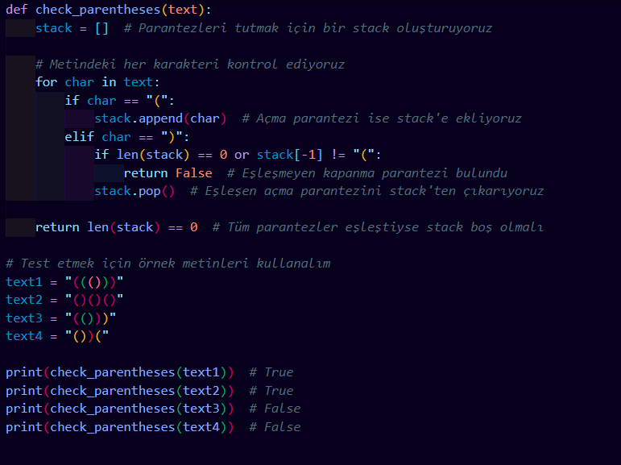
Örnek Soru 7.1 Çözüm:
Örnek Soru 7.1 Çözümü
(ornek_soru_7.1.py)

Slide 33
TUPLE (DEMET) VERİ YAPISI
Demetler (Tuples); sıralı, değişmez nesneler dizisidir. Genel olarak (zorunlu olmasada ) parantezleri arasına yazılan birbirinden virgüllerle ayrılmış sıralı elemanlar demetidir. Özellikleri;
Değiştirilemezlik: Tuple'lar, bir kez oluşturulduktan sonra değiştirilemez. Yani, içerisindeki elemanları eklemek, çıkarmak veya değiştirmek mümkün değildir. Bu özellik tuple'ları güvenli ve sabit veri yapısı haline getirir.
Parantez İle Temsil: Tuple'lar genellikle parantez () içerisinde temsil edilir. Örneğin, (1, 2, 3) şeklinde bir tuple oluşturabilirsiniz.
Farklı Veri Tiplerini İçerebilir: Tuple'lar, farklı veri tiplerini içerebilir. Örneğin, (1, 'abc', True) gibi bir tuple hem sayı, hem metin, hem de boolean değeri içerebilir.
İndexleme ve Dilimleme: Tuple'ların elemanlarına indeksleme ve dilimleme yapabilirsiniz. Elemanlara indeks numarasıyla erişebilir veya dilimleme yöntemini kullanarak belirli bir aralığı alabilirsiniz.

Slide 34
İterasyon (Döngü): Tuple'lar üzerinde döngü (iterasyon) yapabilirsiniz. For döngüsü ile tuple'ın her bir elemanını tek tek işleyebilirsiniz.
Tuple Paketleme ve Çözme: Tuple'lar, birçok değeri tek bir tuple içinde paketleme (packing) ve çözme (unpacking) işlemlerinde kullanılabilir. Örneğin, a, b, c = (1, 2, 3) şeklinde tuple çözme yapabilirsiniz.
Fonksiyonlarda Parametre ve Dönüş Değeri: Tuple'lar, fonksiyonlarda birden fazla değeri tek bir parametre olarak geçmek veya birden fazla değeri tek bir dönüş değeri olarak döndürmek için kullanılabilir. Bu sayede fonksiyonlar daha esnek hale gelir.
Tuple'lar, özellikle değiştirilemez ve sıralı veri yapısı gerektiren durumlarda kullanışlıdır. Örneğin, birden fazla değeri bir arada tutmak, fonksiyonlara birden fazla değer geçmek veya döndürmek, verileri korumak istediğiniz durumlarda tuple'lar tercih edilebilir.

Slide 35
Python Dili Tuple tanımlama şekilleri | Veri Tipi <class ‘tuple’>
T=(‘P’, ‘Y’, ‘T’, ‘H’, ‘O’, ‘N’) | Karakter demeti
T=(‘Bolu’, ‘Hanzar’, 3, 4, ‘5’) | Karışık değerler demeti
T=(1, 2, 3, 4, 5, 6) | Tam sayı demeti
T=() | Boş bir demet
T=‘ali’, ‘ahmet’, ‘mehmet’ | () kullanılmayabilir
D=(1, 2, 3, 4, 5, 6); T=list(D) | Tuple’dan list’e dönüşüm
L=(1, 2, 3, 4, 5); T=tuple(L) | List’den tuple’a dönüşüm
S=‘ahmet’; T=tuple(S) | String’den tuple’a dönüşüm #(‘a’, ‘h’, ‘m’, ‘e’, ‘t’)
t= 12, 54, ‘ahmet’ u= t, (1, 2, 3, 4) | İç içe tuple örneği. u’nun değeri: #((12, 54, ’ahmet’), (1, 2, 3, 4))
TABLO 4.1

Slide 36
TUPLE (DEMET) ELEMANLARINA ERİŞİM
Bir demet/tuple elemanlarına aynı string ve listelerde olduğu gibi indis numaraları ile doğrudan erişilebilir ancak değerleri değiştirilemez.Örnğin;
dil= (‘C’, ‘C++’, ‘C#’, ‘Java’, ‘Python’, ‘ObjeC’)
print(dil[3])
#Java
Örnek Soru 8.1: dil= (‘C’, ‘C++’, ‘C#’, ‘Java’, ‘Python’, ‘ObjeC’) şeklindeki tuple veri yapısındaki en son elemanın değerini ‘Swift’ olarak değiştiren program yazınız.

Slide 37
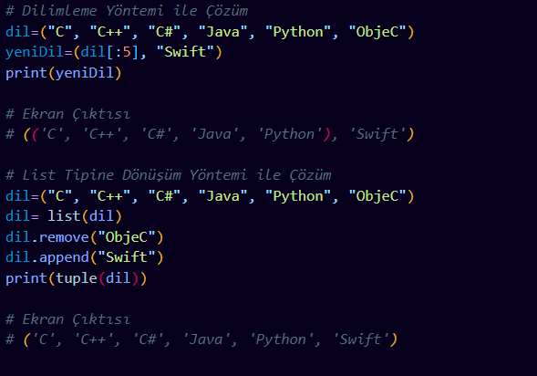
Örnek Soru 8.1 Çözümü:
Bir tuple elemanları doğrudan değiştirilemez fakat dolaylı olarak değiştirilebilir. Bunun için aynen stringlerde olduğu gibi dilimleme yöntemi kullanılabilir veya tuple, liste yapısına dönüştürülerek ilgili list fonksiyonları (append, remove, gibi) ile yapılmak istenilen değişikler yapılabilir.
Örnek Soru 8.1 Çözümü
(ornek_soru_8.1.py)

Slide 38
Örnek Soru 9.1: Bir öğrencinin adını, soyadını ve notlarını içeren bir tuple oluşturun. Daha sonra bu tuple'ı kullanarak öğrencinin adını, soyadını ve not ortalamasını ekrana yazdıran programı yazınız.

Slide 39
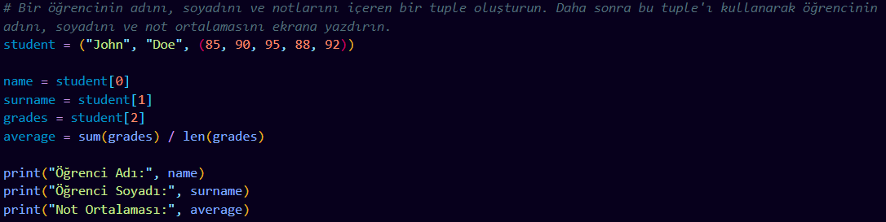
Örnek Soru 9.1 Çözümü:
Örnek Soru 9.1 Çözümü
(ornek_soru_9.1.py)

Slide 40
LİSTE VEYA DEMET YAPILARINDA ARAMA
Sıralı ya da sırasız bir dizideki/listedeki herhangi bir elemanın yerinin bulunması işle- mine arama denir. Bir liste ya da demet içerisindeki veriler (sayısal ya da sözel/string olabilir) belirli bir anahtar (key) ifadeye göre aranır.
Bir A listesinde, x elemanın listede olup olmadığı veya x elemanın yerinin öğrenilmesi işlemi arama işlemi olarak tanımlanır. Python'da bu arama işleminin en basit çözümü;
'x in A' şeklinde x elemanını A listesinde veya demetinde aramaktır. For döngüle- rinde açıklandığı üzere; in operatörü, eğer x, A veri yapısı içerisinde varsa True, yoksa False' sonucunu geri döndürür.
Örnek 5.1: Sayılardan oluşan sırasız bir A=(2, 3, 5, 8, 9, 12, 34, 6, 77) demetinde aranan sayı varsa sayının yerini, sırası ile birlikte bulan programı kodlayınız.

Slide 41
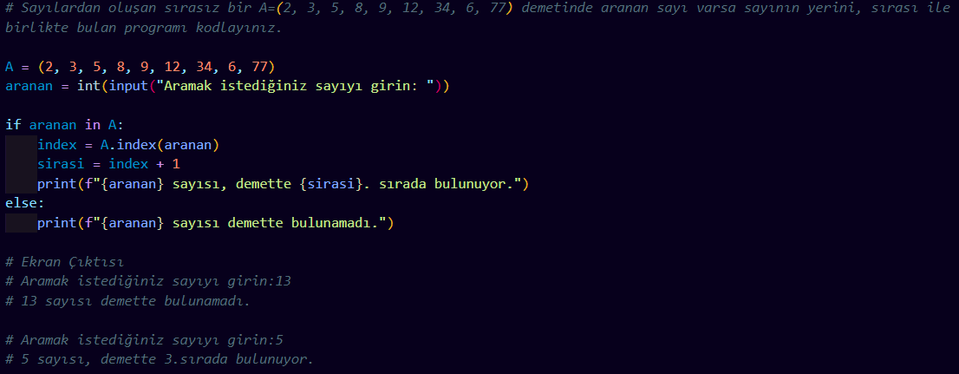
Örnek 5.1 Çözümü:
Örnek 5.1 Çözümü
(ornek_5.1.py)

Slide 42
Örnek Soru 10.1 Binary Search (İkili Arama) Algoritması ile Arama Sorusu: O'dan 60'a kadar olan çift sayıların sıralı tutulduğu bir A listesi/dizisi içerisinde, aranan sayının dizinin kaçıncı sırasında olduğunu bulan programı ikili arama (binary search) algoritmasını kullanarak kodlayınız.

Slide 43
Örnek Soru 10.1 Binary Search (İkili Arama) Algoritması ile Arama Soru Çözümü:
İkili arama algoritmasında, sıralı dizi/liste ortadan ikiye ayrılarak aranan veri bu alt dizilerde aranır. Arama işlemi alt dizilerde tekrarlanarak aranan veri bulunmaya çalışılır. Arama alanı her seferinde daraltılarak en kısa sürede veri bulunmaya çalışılır. Binary Search (İkili Arama) Algoritması:
1. Başla
2. Eğer A listesi sıralı değilse
sırala (sort),
3. Listenin alt yarısı (alt=0) ve üst yarısı (ust=len (A)-1) değişkenlerine ilk değerleri- ni ata,
4. Tekrarla Ta ki (aranan bulu- nana (bayrak=True) ya da lis- te sonuna kadar (alt<= ust)]
4.1. Listeyi ikiye böl [orta= (alt+ust)/2],
4.2. Eğer (aranan==A[orta]) ise aranan bulundu ve aranın indis değerini al.
4.3. Değilse Eğer (A[orta]>aranan) ise dizinin üst kısmında ara (ust = orta-1).
4.4. Yoksa dizinin alt kısmında ara (alt=orta+1)
5. Eğer aranan yoksa listede yok' mesajı ver

Slide 44
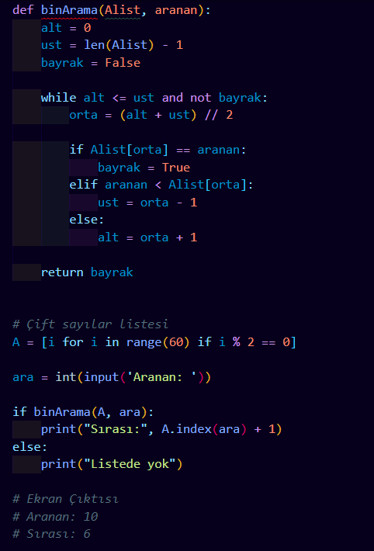
Örnek Soru 10.1 Binary Search (İkili Arama) Algoritması ile Arama Soru Çözümü:
Örnek Soru 10.1 Çözümü
(ornek_soru_10.1.py)

Slide 45
SET (KÜME) VERİ YAPISI
Küme (Set); sırasız, tekil elemanlar topluluğudur. Küme elemanları süslü {} parantez- ler arasına yazılır. Matematiksel küme işlemleri yanında basit ekleme ve silme yön- temleri vardır. Özellikleri;
Matematiksel küme işlemlerini (birleşim, fark, kesişim gibi) destekler.
Bir küme içerisinde tekrarlı (aynı) elemanlar olmaz.
Bir kümenin elemanları sıralı olmak zorunda değildir.
Küme elemanlarına erişim için indis kullanılmaz
List, tuple veri yapılarında olduğu gibi küme (set) yapılarına da yeni elemanlar eklene- bilir. Fakat sadece elemanları doğrudan değiştirilemeyen veri tipleri (tuple, str, int, float) kümeye eklenebilir.

Slide 46
Python dili set(küme) tanımlama şekilleri | Veri tipi: < class set>
k= { 'elma', 'armut', 'muz', 'erik' } | String elemanlar kümesi
k= {1,3,5,7,9} | Tek sayılar kümesi
a = set('abracadabra') | a={a,b,d,c,r} kümesi
b = set('alacazam') | b={a,l,c,z,m} kümesi
k=set() #k={} bir hatalı boş küme tanımıdır | Boş küme. k={0} şeklindeki tanım boş küme değil bir sözlüktür, yani veri tipi dict'tir.
TABLO 5.1

Slide 47
MATEMATİKSEL KÜME İŞLEM VE FONKSİYONLARI
Küme(set) işlemleri | Operatör | Fonksiyon ismi | Örnek Kullanım
A Fark B | A-B | A.difference(B) | A = {1, 7, 9} B = {7, 11, 13 } C-A-B #A.difference (B) print (C) #{1,9}
A Simetrik Fark B | A^B | A.symmetric_ difference(B) | C=A^B print (C) #{1, 9, 11, 13}
A Kesişim B | A&B | A.intersection(B) | C=A&B print (C) #{7}

Slide 48
Küme(set) işlemleri | Operatör | Fonksiyon ismi | Örnek Kullanım
A Birleşim B | A|B | A.union(B) | C=A.union(B) print (C) #{1, 7, 9, 11, 13}
A Altküme B | A<=B | A.issubset(B) | A = {1, 7 } B = {1, 7, 11, 13 } print(A.issubset(B)) #True
B kapsar A'yı | B>=A | B.issuperset(A) | print(B.issuperset(A)) #True
X, elemanı Anın |  | X in A | print (7 in A) #True
X, elemanı değil A'nın |  | X not in A | print (7 not in A) #False
TABLO 6.1

Slide 49
KÜME (SET) METOTLARI
Pythonda kümelerle ilgili metotların listesini almak istediğimizde; "dir(set) komu tunun verilmesi yeterlidir. Bir önceki sayfada verilen küme fonksiyonları haricinde kümelerle ilgili işlemlerde aşağıdaki metotları da kullanabilirsiniz.
Küme metotları | Açıklaması | Örnek Kullanım
K.add(x) | Kümeye x elemanını ekler. | K=set () #K boş küme K.add('elma’) print (K) # {“elma”}
K.copy() | Listelerdeki gibi kümenin bir kopyasını oluşturur. | B= {1,7, 11, 13} C=B.copy() print (C) #(1, 7, 11, 13)
K.remove(x) | Kümedeki 'x' elemanını siler. Eleman yoksa hata mesajı verir. | B. remove (7) #7'i siler print (B) #{1, 11, 13}

Slide 50
Küme metotları | Açıklaması | Örnek Kullanım
K.discard(x) | Kümedeki 'x' elemanını siler. Eleman yoksa herhangi bir hata mesaji vermez. | B. discard (7) #7'i siler print (B) #{1, 11, 13}
K.pop() | Kümenin ilk elemanını siler. | B= {1, 11, 13,7 } B.pop() print (B) #(11, 13, 7)
K.clear() | Kümedeki tüm ele- manları siler. Boş küme oluşturur. | K= {1, 3, 5, 7} K.clear() print (K) #set()
A.isdisjoint(B) | İki kümenin kesişim kümesinin boş olup olmadığını sorgular. Boş ise True değilse False sonucunu döndürür. | B={ 1,7, 11, 13 } A={ 3,4} print(A.indisjoint(B)) #True

Slide 51
Küme metotları | Açıklaması | Örnek Kullanım
A.update(B) Eşdeğeri: A|=B dir. | Kümeyi günceller. | B={1,7, 11, 13} A= {3,4} A.update(B) # A|=B print(A) #{1,3,4,7,11,13}
A.intersection_update(B) Eşdeğeri: A&=B dir. | A Kesişim (intersection)B’ işlemini gerçekleştirir ve A küme elemanlarını buna göre günceller. | B={ 1,7, 11, 13 } A={ 3,7} A.intersection_update(B) print(A) #{7}
A.difference_update(B) Eşdeğeri: A-=B dir. | ‘A Fark (difference) B' işlemini gerçekleştirir ve A küme elemanlarını buna göre günceller. | B={ 1,7, 11, 13 } A={ 3,7} A.difference_update(B) print (A) #{3}
A.symmetric_difference_update(B) Eşdeğeri: A^=B dir. | 'A Simetrik Fark B' işlemini gerçekleştirir ve A küme elemanlarını buna göre günceller. | B={ 1,7, 11, 13 } A={ 3,7} A.symmetric_difference_ update(B) print(A) #{1,3,11,13}

Slide 52
Küme metotları | Açıklaması | Örnek Kullanım
len(K) | Kümenin eleman sayısını verir. | A={ 3,7} print (len (A)) #2
k=frozenset {1,3,5,7,9} | Tek sayılar kümesi
https://docs.python.org/3/library/stdtypes.html#set-types-set-frozenset
TABLO 7.1
Örnek Soru 11.1: Temel matematiksel küme işlemlerini (birleşim, kesişim, fark ve simetrik fark) gerçekleştiren programı yazınız.

Slide 53
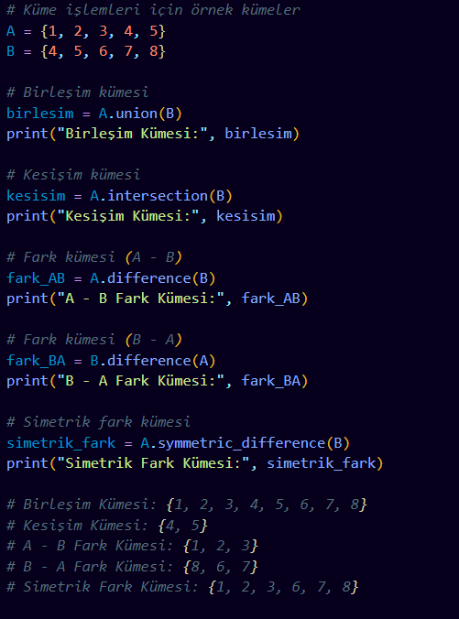
Örnek Soru 11.1 Çözüm:
Örnek Soru 11.1 Çözümü
(ornek_soru_11.1.py)

Slide 54
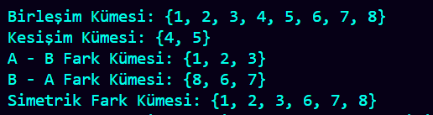
Örnek Soru 11.1 Ekran Çıktısı:
Örnek Soru 11.1 Ekran Çıktısı
(ornek_soru_11.1.py)

Slide 55
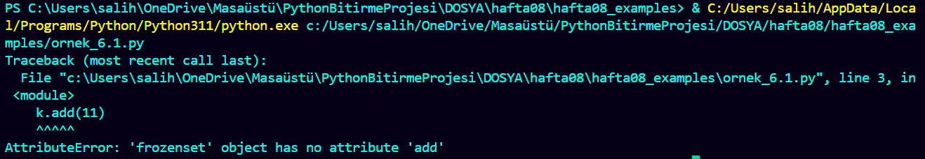
Elemanları Değiştirilemeyen Küme (frozenset): Bir kümenin elemanlarının değiştirilmesi istenmiyorsa set() yerine fozenset() fonk- siyonu kullanılır. Böylece normal küme değiştirilemez (immutable) küme özelliği kazanmış olur. Eğer bir kümenin elemanlarının değiştirilmesi (yani küme üzerinde add(), remove(), update() işlemler gerçekleştirilsin) istenmiyorsa normal küme, don- durulmuş kümeye (frozenset) dönüştürülür.
Örnek 6.1: aşağıdaki programda k kümesi frozenset özelliği kazandıktan sonra add() metodu ile eklenmek istendiğinden program özellik hatası vermiştir.
Örnek 6.1 Hatalı Ekran Çıktısı
(ornek_6.1.py)
Kavram karmaşası olmaması için bir şeyi tekrar vurgulamak gerekirse; Frozenset() küme elemanlarını değiştirilemez (immutable)' yapar. Normalde küme elemanları değiştirilebilir elemanlardan oluşur. Fakat bir kümeye yeni bir eleman eklemek istedi- ğinizde o elemanın değiştirilemeyen (immutable) bir veri tipinde (demet, sayı, string) olması gerekir. Dolayısıyla değiştirilebilen (mutable) veri tipindeki (liste, sözlük veya küme) bir eleman, mevcut kümeye eklenemez.

Slide 56
SÖZLÜK (DICT) VERİ YAPISI
Sözcükler; birbirlerinden virgüllerle ayrılmış ‘anahtar:değeri’/ ’key:value’ şeklinde eşleşen veri yapılarıdır. Buna göre; {‘bir’:1,’iki’:2} veya {1:’bir’,2:’iki’} veya dict sarmalına alınan her veri yapısı birer sözcüktür. Aşağıda birbirinden farklı ama eşdeğer sözlük tanımlamaları verilmiştir. Sözlük(dictionary) veri yapısının tipi: ‘dict’ dir.
Python dili eşdeğer sözlük(dict) tanımlama şekilleri
a = dict (bir=1, iki=2, uc=3)
b = { 'bir': 1, 'iki': 2,uc': 3}
c=dict (zip(['bir', 'iki', 'uc'], [1, 2, 3]))
d = dict([('iki', 2), ('bir', 1), ('uc', 3)])
e = dict({'uc': 3, 'bir': 1, 'iki': 2})
a == b == c == d == e #True, yani hepsi eşdeğerdir.
S = {} #boş sözlük tanımlaması
TABLO 8.1

Slide 57
Özellikleri;
Sözlük elemanları değiştirilebilir (mutable) özelliktedir.
Birbirlerinden virgüllerle ayrılmış 'anahtar: değeri'/ 'key:value' eşlem (map) yapılarıdır.
Değiştirilebilir (mutable) veri tipindeki (liste, sözlük veya küme) bir eleman, sözlük anahtar değeri olarak kullanılamaz.
Stringler de ‘….’, listelerde [...], demetlerde (...), sözlüklerde ise {...} süslü parantezler kullanılır.
String, liste ve demet elemanlarına erişim için tamsayı indisler kullanılırken, sözlüklerde anahtarlar (keys) kullanılır ve her bir anahtar değeri tekil (unique) olmalıdır.

Slide 58
SÖZLÜK (DICT) METOTLARI
Python'da sözlüklerle ilgili metotların listesini almak istediğimizde; 'dir(dict)' komutunu vermeniz yeterlidir. Ayrıca aşağıda verilen dict metotları kullanılarak sözlük üzerinde her türlü işlem gerçekleştirilebilir.

Slide 59
Sözlük metotları | Açıklaması | Örnek Kullanım
S.setdefault(key, [varsayılan]) | Eğer key (anahtar) değeri söz- lükte varsa değerini yoksa var. sayılan değeri (veya None) geri döndürür. Yandaki programin ekran çıktısı: Adım: Bulent Soyadım: Coban Adresim: None {'ad': 'Bulent', 'soy': 'Coban', 'adres': None} | S = {'ad': 'Bulent'} print("Adım:", S.setdefault('ad', 'Berat’)) print("Soyadım:", S.setdefault('soy', 'Coban’)) print("Adresim:", S.setdefault('adres’)) print(S)

Slide 60
Sözlük metotları | Açıklaması | Örnek Kullanım
iter(S) | Sözlükteki anahtar (key) değerleri üzerinde bir iteratör (işaretçi) gibi gezinmeyi sağlar. | S=(1:'bir',2:'iki',3:'uc’) x=iter(S) print (next (x)) #1 print (next (x)) #2
S.get(key [,mesaj]) | Eğer key (anahtar) değeri sözlükte varsa değerini yoksa mesajı verir. Örneğin yandaki program; a=1 ise ekrana “bir”, a=3 girilirse ekrana 'yoktur' yazacaktır. | a = int(input()) S = {1: 'bir', 2: 'iki'} print(S.get(a, "yoktur"))
S.pop(key) | Sözlükten anahtar değeri (key) verilen elemanı siler. | S={ 1:'bir',2:'iki'} S.pop(1) #1. eleman silindi print(S) # {2: `iki'}

Slide 61
Sözlük metotları | Açıklaması | Örnek Kullanım
S.popitem() | Sözlükten rastgele (genelde en sondaki) bir elemanı siler. | S={ 1:'bir', 2:'iki'} S.popitem() print(S) # (1: 'bir')
S.clear() | Sözlükteki tüm elemanları siler. | S={1:'bir', 2:'iki'} S.clear() print (S) #{}
S.copy() | Sözlüğün bir kopyasını oluşturur. | S = {1: 'bir', 2:'iki’} K = S.copy() print(K) #{1: 'bir', 2: 'iki'}

Slide 62
Sözlük metotları | Açıklaması | Örnek Kullanım
dict.fromkeys() | Liste, demet veya karakter dizilerinden yeni bir sözlük oluşturur. | S = dict.fromkeys(range(0, 6), 'Hu') print(S) {0: 'Hu', 1: 'Hu', 2: 'Hu', 3: 'Hu', 4: 'Hu', 5: 'Hu'}
S.update(K) | S sözlüğünü K sözlük değerleri ile günceller. | S=( 1:'bir', 2:'iki' } K={1:'one’,2:’two’} S.update(K) print (S) # (1:'one',2:'two'}
S.items() | Sözlük çiftlerinin (anahtar (keys): değeri(values)) listesini verir. | S = {1: 'bir', 2: 'iki'} print(S.items()) #dict_items([(1, 'bir'), (2, 'iki')])

Slide 63
Sözlük metotları | Açıklaması | Örnek Kullanım
S.keys() | Sözlük çiftlerinin anahtar değerlerini (keys) verir. | S = {1: 'bir', 2: 'iki'} print(S.keys()) #dict_keys([1, 2])
S.values() | Sözlük çiftlerinin anahtar karşılıklarını (values) verir. | S=( 1:'bir',2:'iki'} print (S.values ()) #dict_values (['bir', 'iki'])
len(S) | Sözlükteki eleman sayısını verir. | S={1:'bir', 2:'iki'} print(len (S)) #2
S[key] | Anahtarı belirtilen sözlüğün değer karşılığını verir. | S={1:'bir', 2:'iki'} print (S[2]) #iki
del S[key] | Anahtar değeri verilen sözlük çiftini siler. | S={1:'bir',2:'iki’} del S[1] print (S) #{2: `iki'}

Slide 64
Sözlük metotları | Açıklaması | Örnek Kullanım
Key in S | Key anahtarı sözlükte varsa True, yoksa False sonucunu döndürür. | S={ 1:'bir',2:'iki' } print (1 in S) #True
Key not in S | Key anahtarı sözlükte yoksa True, varsa False sonucunu döndürür. | S={ 1:'bir', 2:'iki' } print (1 not in S) #False
TABLO 9.1

Slide 65
Örnek Soru 12.1: 0’dan 24’e kadar ki çift sayıların karesini veren uygulamayı sözlük yapısı kullanarak kodlayınız.

Slide 66
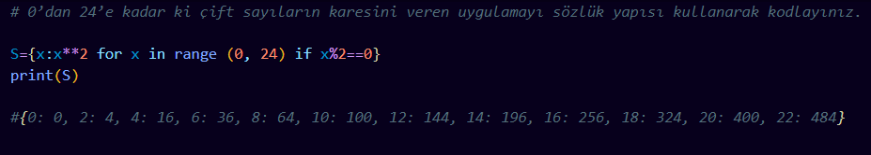
Örnek Soru 12.1 Çözümü:
Örnek Soru 12.1 Çözümü
(ornek_soru_12.1.py)

Slide 67
Örnek Soru 13.1: İl plakalarını tutan bir sözlük yapısı oluşturarak sözlüğe eleman ekleme ve sorgulamanın nasıl yapılacağını gösteren bir program yazınız.

Slide 68
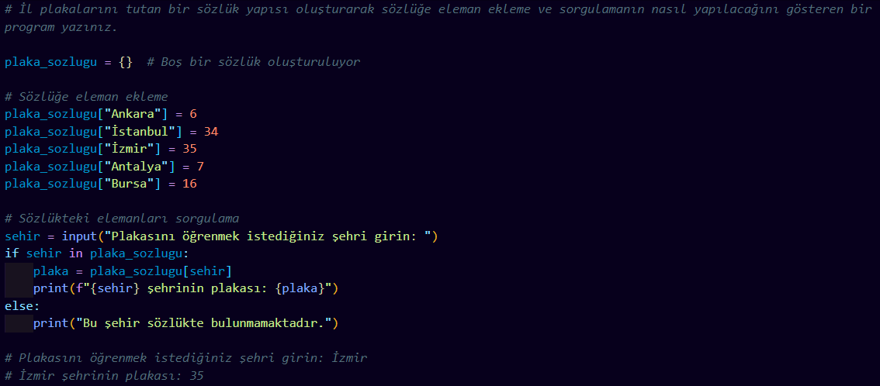
Örnek Soru 13.1 Çözümü:
Örnek Soru 13.1 Çözümü
(ornek_soru_13.1.py)

Slide 69
Örnek Soru 14.1: İllerin hava durumunu bir sözlükte tutan ve ekranda alt alta listeleyen programı yazınız.

Slide 70
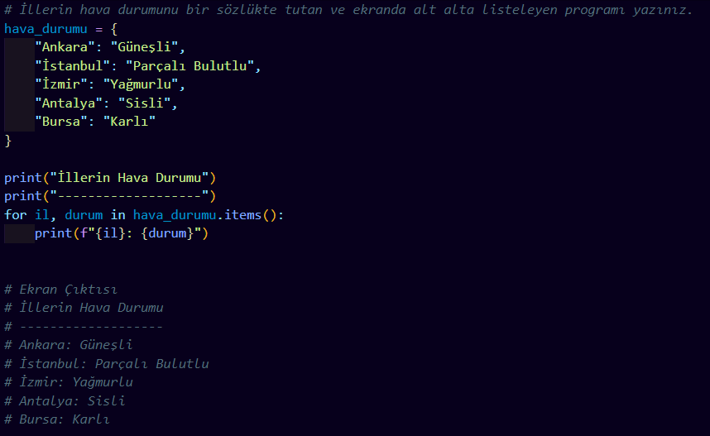
Örnek Soru 14.1 Çözümü:
Örnek Soru 14.1 Çözümü
(ornek_soru_14.1.py)

Slide 71
Örnek Soru 15.1 İngilizce – Türkçe Sözlük Programı: Girilen İngilizce günün Türkçe karşılığını veren İngilizce-Türkçe bir sözlük programı yazınız.

Slide 72
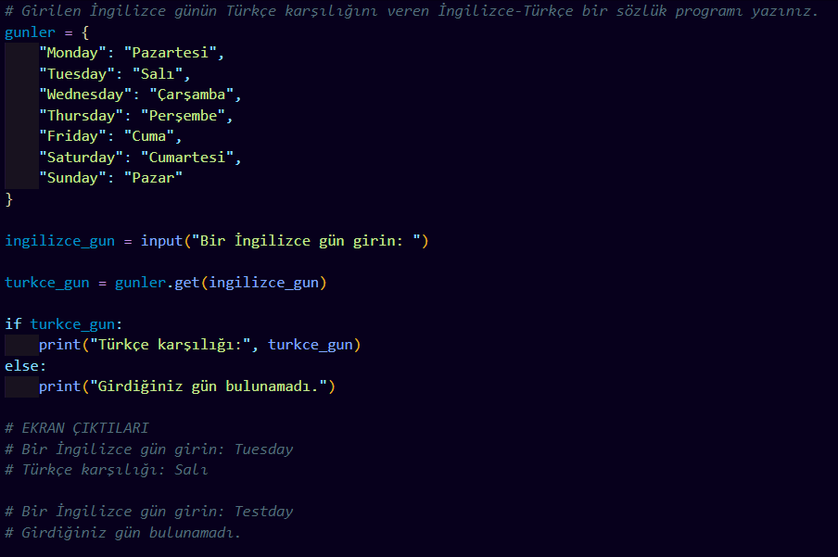
Örnek Soru 15.1 İngilizce – Türkçe Sözlük Programı Çözümü:
Örnek Soru 15.1 Çözümü
(ornek_soru_15.1.py)

Slide 73
Örnek Soru 16.1 Papatya Falı Oyunu Yapımı: 19 yapraklı ‘Seviyor/Sevmiyor' elemanlarından oluşan bir papatya listesinden papatya falı çeken uygulamayı gerçekleştiriniz. {Not: Elemanlar kümeden rastgele çekilecektir.}
Bu uygulamayı hem sözlük hem de liste yapısını kullanarak çözelim. Sizde demet yapısına uyarlamaya çalışınız. Küme ile de çözülebilir mi? Bu 19 elemanlı listemiz, küme yapısında 2 clemanlı olarak algılanacağı için küme yapısına uygun bir çözüm olmaz.
Liste yapısında Seviyor' / "Sevmiyor' durumundan biri rastgele seçilerek listeden bir eleman silinmektedir. Fakat sözlük veri yapısı kullanılan çözümde sözlükten eleman- lar rastgele değil sırası ile çekilmektedir. Dolayısıyla program hep 'Seviyor' sonucunu aretecektir. Tabi bu programin 'Sevmiyor' sonucunu üretmesi için çözümü bir fikra ile verelim. İşte fikramız:
Bir gün eşinin suratını asık gören kocast: "Ne oldu kariciğim, bugün suratın çok ank" deyiverince, eşinden;
"Bey, bey sen beni hiç sevmiyorsun" cevabını almış.
"Hayrola, bunu da nereden çıkarttın, şimdi.
Nerden olacak, gün boyunca papatya falı açtım senin için "Sevmiyor, Seviyor, Sevmiyor, Seviyor..." diye ve hep "Sevmiyor" çıktı. Kocası bunun üzerine ne dese ty!
"Hanım, hanım üzüldüğün şeye bak", sen de papatya falina "Seviyor, Sevmiyor, Seviyor, Sevmiyor..." diye başla "Bak, o zaman seni nasıl seviyorum" demiş.

Slide 74
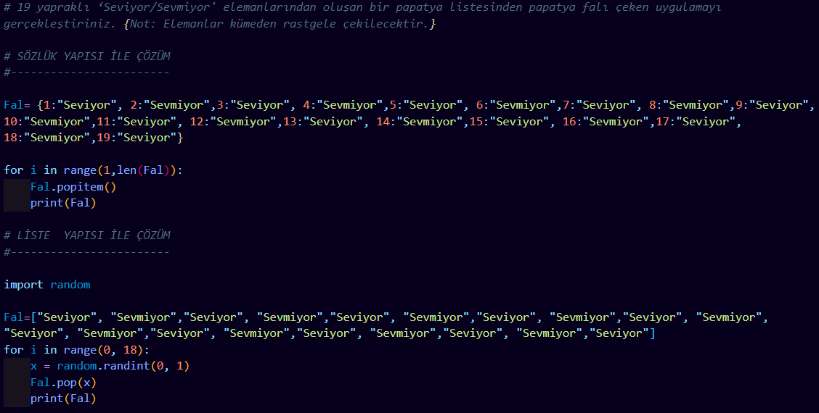
Örnek Soru 16.1 Papatya Falı Oyunu Yapımı Çözümü:
Örnek 16.1 Soru Çözümü
(ornek_soru_16.1.py)

Slide 75
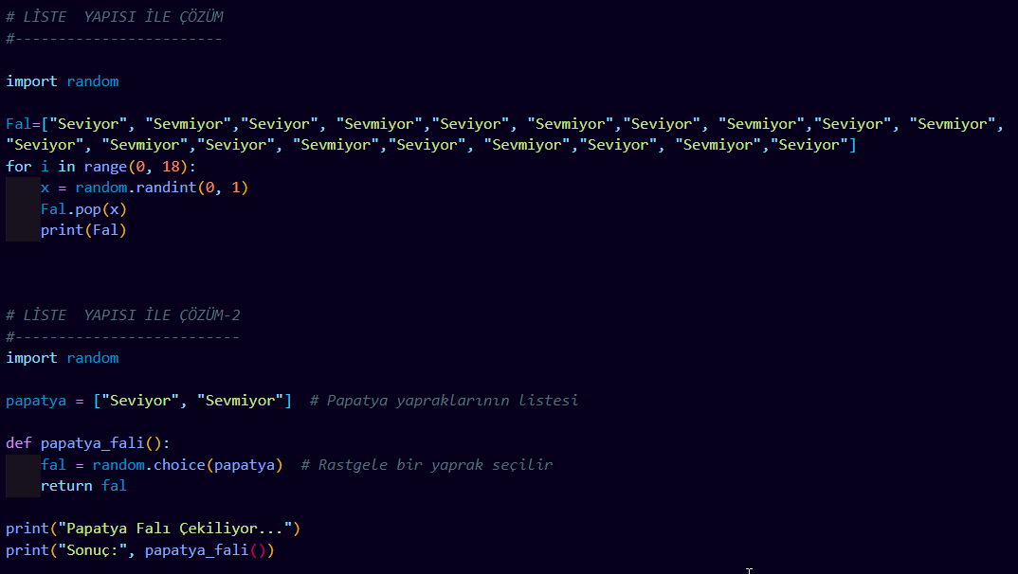
Örnek Soru 16.1 Papatya Falı Oyunu Yapımı Çözümü:
Örnek 16.1 Soru Çözümü
(ornek_soru_16.1.py)

Slide 76
BÖLÜM DEĞERLENDİRME SORULARI
Son giren - İlk çıkar (Last In - First Out (LIFO)) mantığı ile çalışan ve ara elemanlara erişimin doğrudan yapılamadığı özel yapıya ne ad verilir?
İlk giren - İlk çıkar (First-In-First-Out (FIFO)) mantığı ile çalışan ve ara eleman- lara erişimin doğrudan yapılamadığı özel yapıya ne ad verilir?
Veri tipini bilmediğimiz bir nesnenin hangi veri yapısına ait olduğunu (<class 'list' > gibi) nasıl öğrenebiliriz?
Python'da boş küme nasıl tanımlanır?
Liste ve demet veri yapılarındaki temel fark nedir?
Aşağıdaki programın ekran çıktısı ne olur?

Slide 77
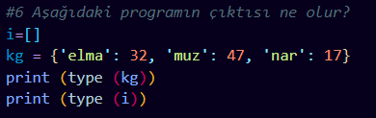
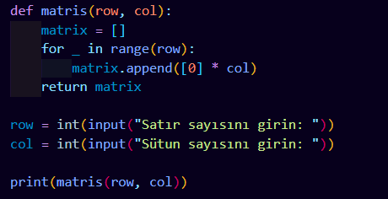
6. Aşağıdaki programın çıktı ne olacak ?
(bolum_değerlendirme_cevaplari.py)
7. Aşağıdaki program istenen satır-sütun değerinde matris oluşturmaktadır. Buna göre 4*3'lük bir matrisi ekrana yazdırmak için ana programda eksik bırakılan alana ne yazılmalıdır?
(bolum_değerlendirme_cevaplari.py)

Slide 78
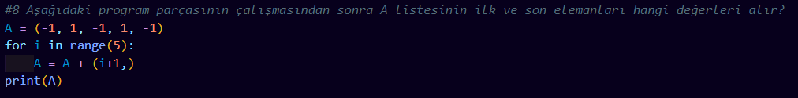
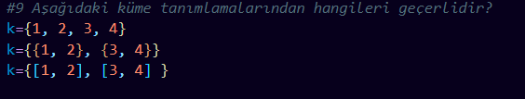
8. Aşağıdaki program parçasının çalışmasından sonra A listesinin ilk ve son elemanları hangi değerleri alır?
(bolum_değerlendirme_cevaplari.py)
9. Aşağıdaki küme tanımlamalarından hangileri geçerlidir?
(bolum_değerlendirme_cevaplari.py)

